Slide 1

blog.Infrallux.com.br

Slide 2
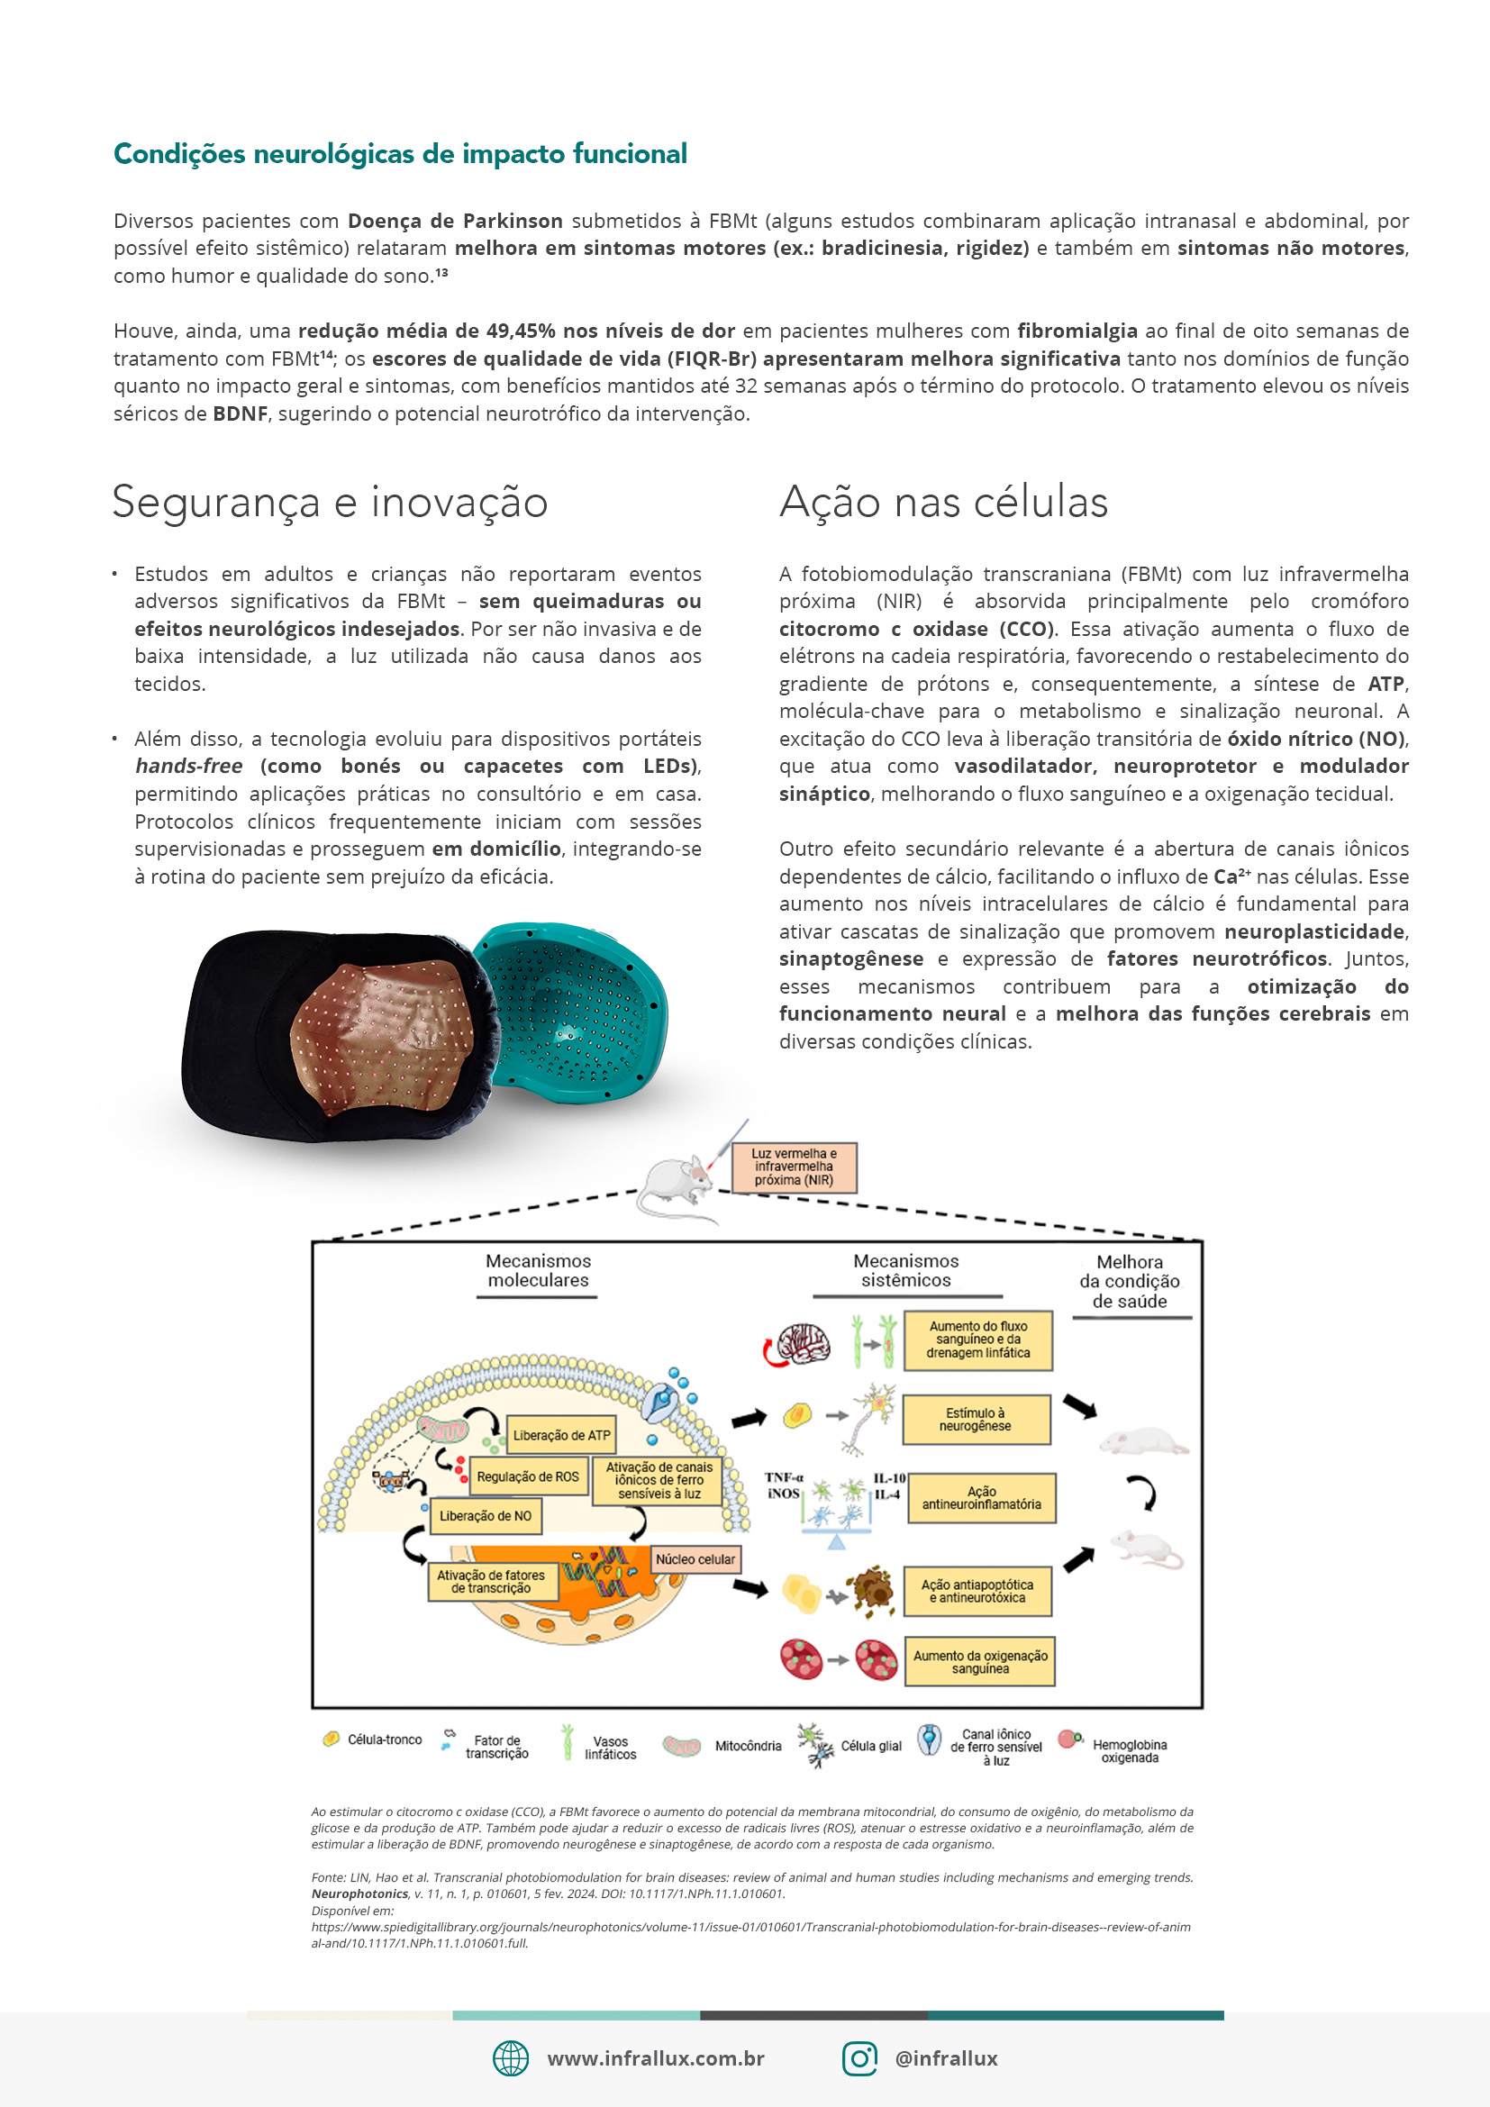

Slide 3
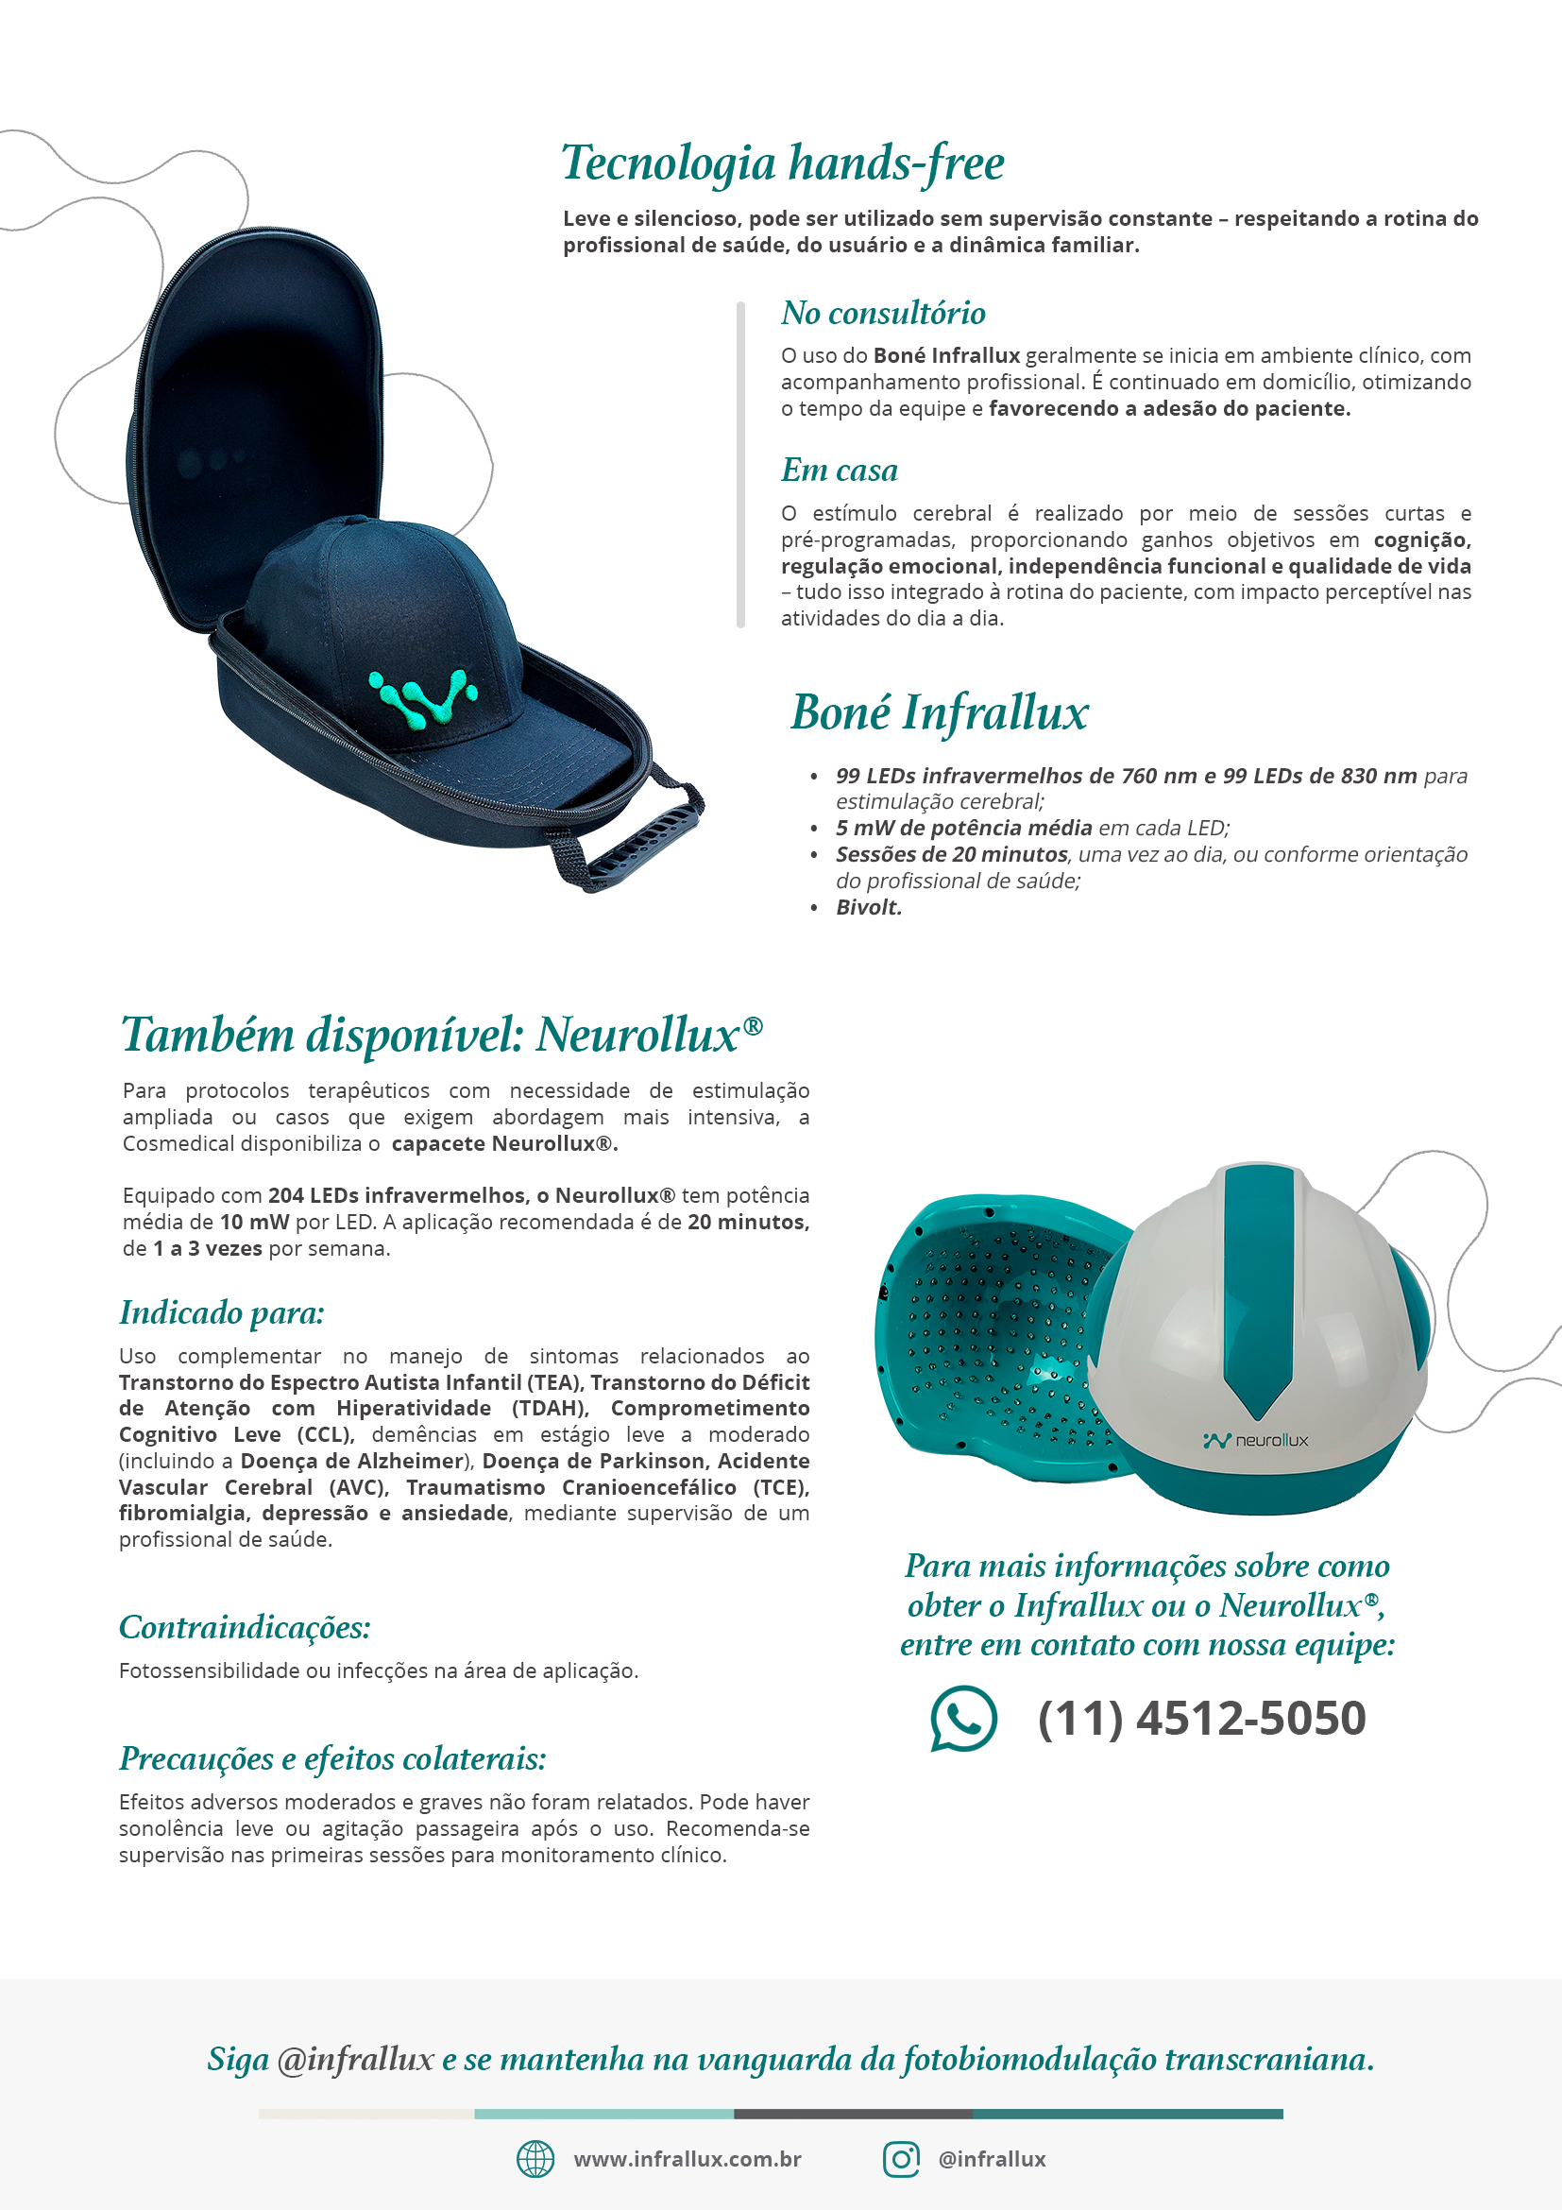

Slide 4
